Slide 1
О судьбе и жизненных ценностях

Slide 2
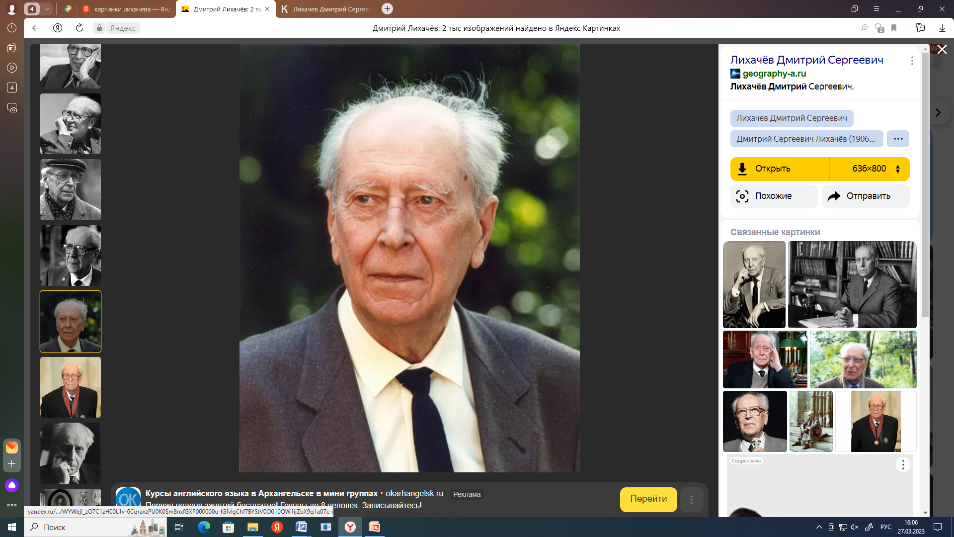
Детство и юность
Дмитрий Сергеевич родился 28 ноября 1906 года в Санкт-Петербурге

Slide 3
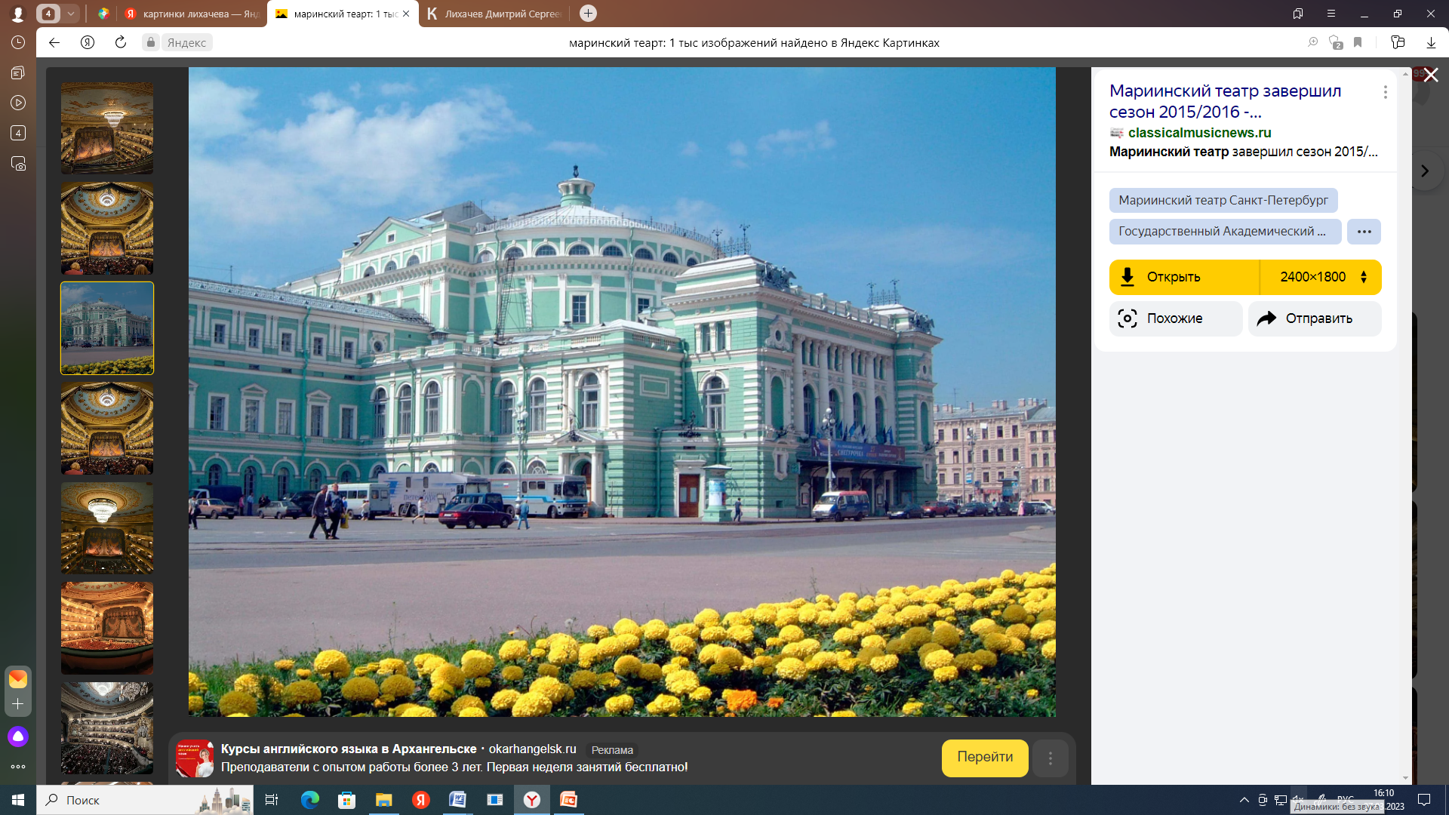
Мариинский театр

Slide 4
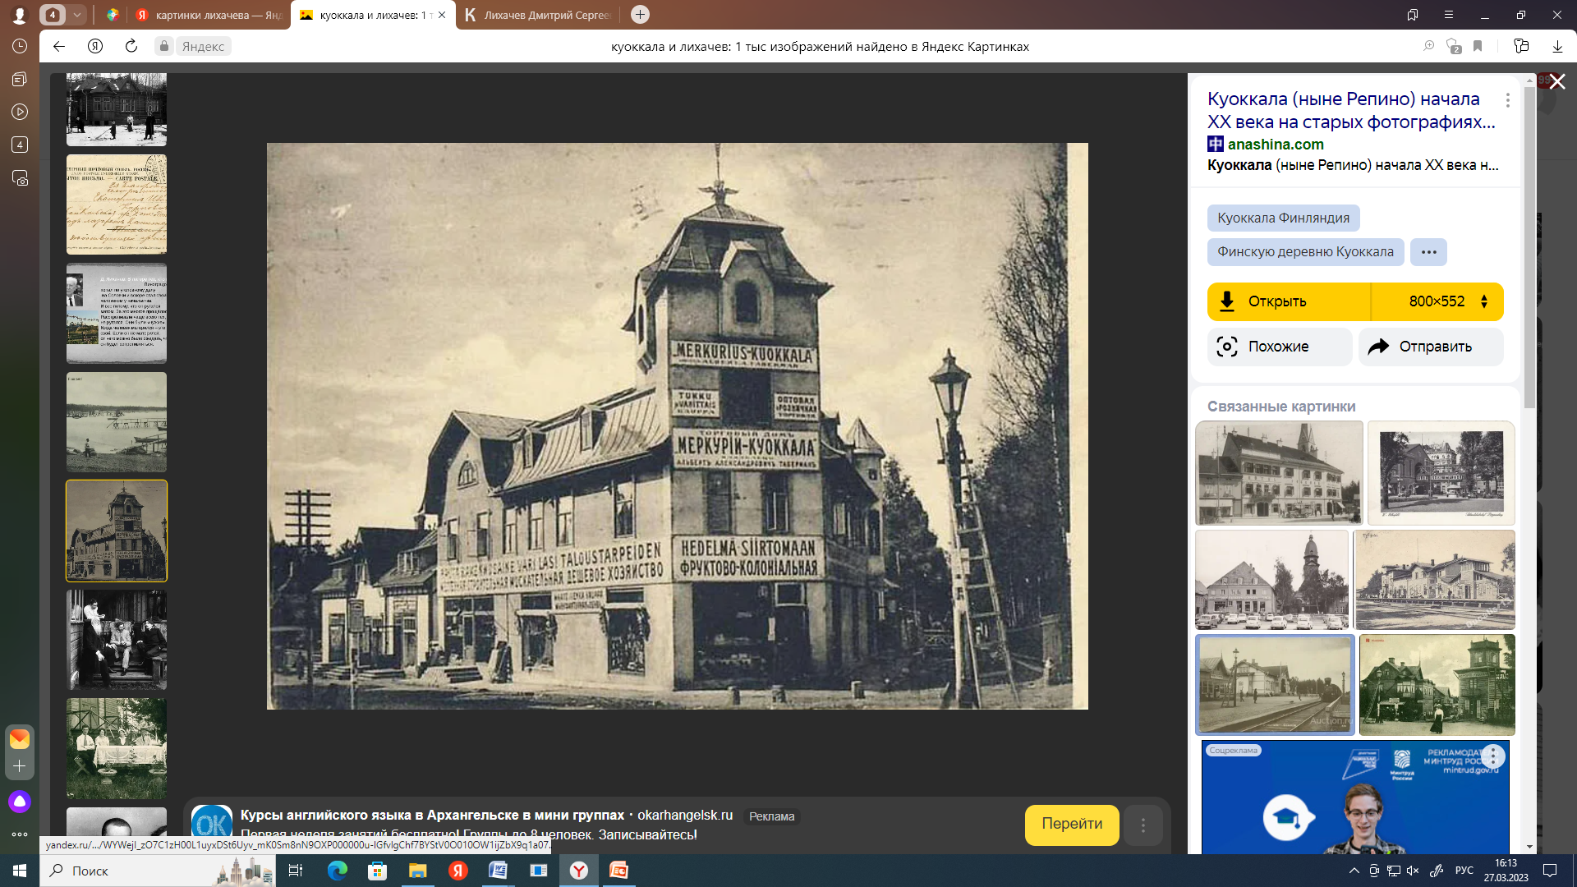
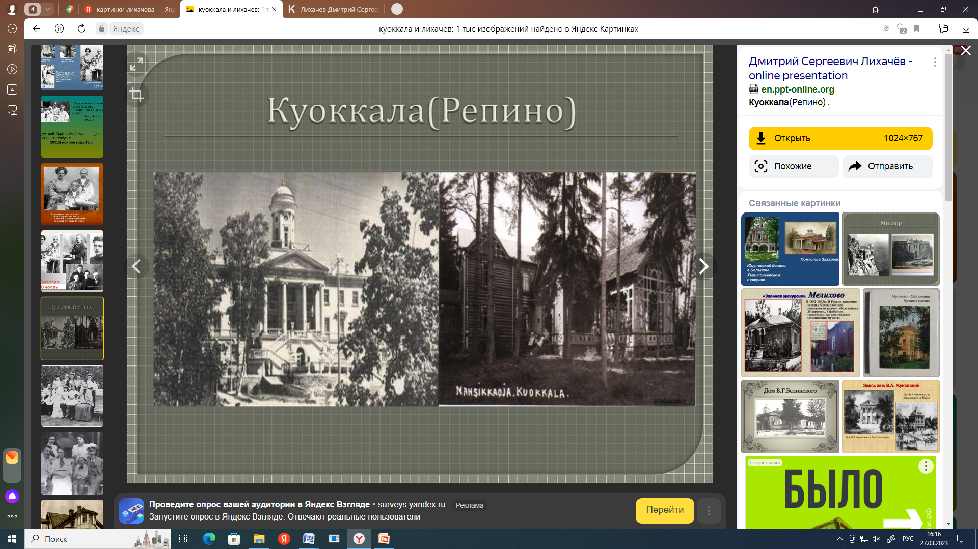
Куаккалу( Репино)

Slide 5
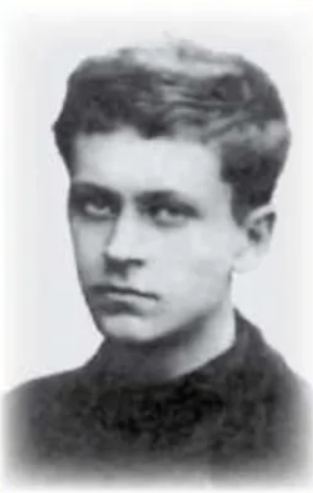
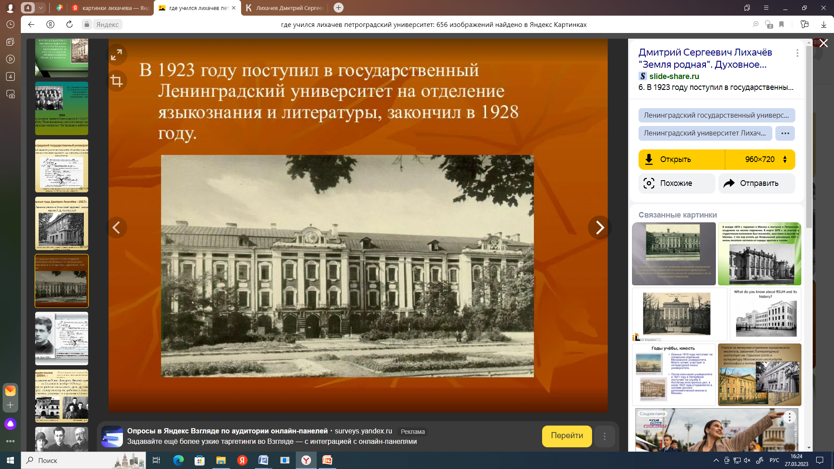
Учёба Дмитрия начиналась в 1914 году в петербургской гимназии, а завершилось общее среднее образование в советской школе в 1923 году.
Петроградский университет
Д.С. Лихачёв. 1926г.

Slide 6
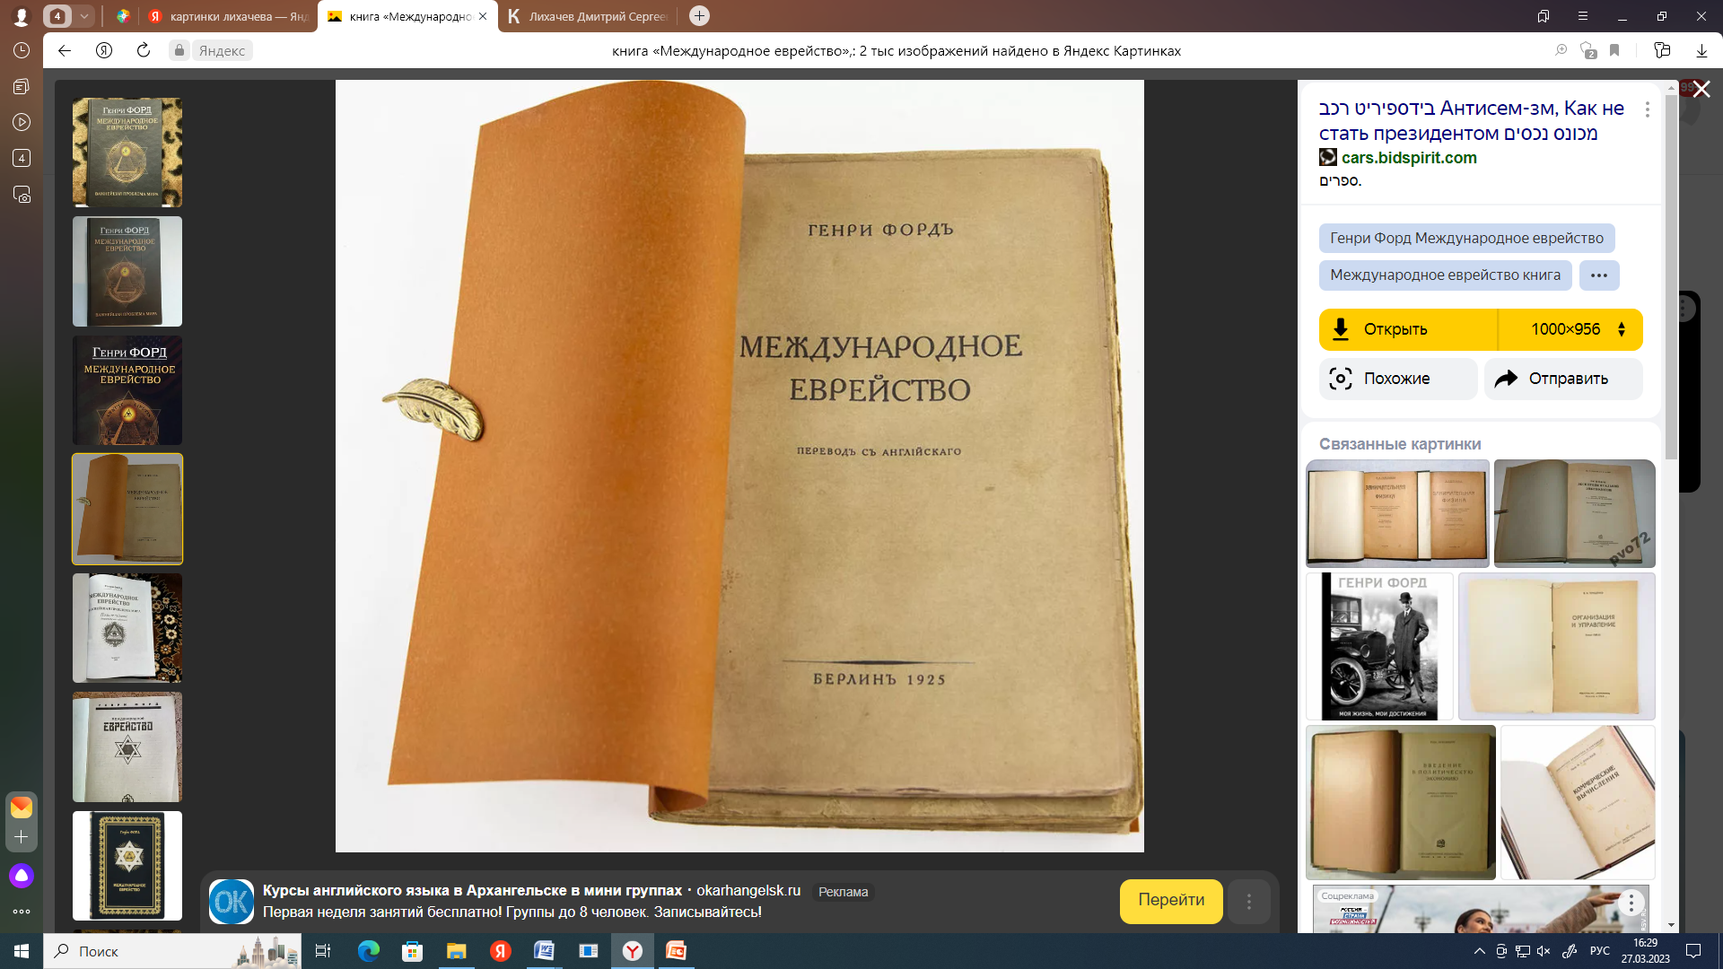
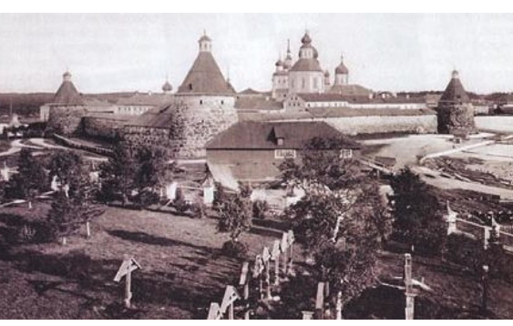
Ссылка
Кружок «Космическая академия наук»
Книга«Международное еврейство»
Соловки – срок на 5 лет (1928-1930гг)
Кличка
«Медяковыйштым»
Статья «Картежные игры уголовников»
Досрочное освобождение 1930г
Г.Форд «Международное еврейство»,1923г.
Соловки,1923г.

Slide 7
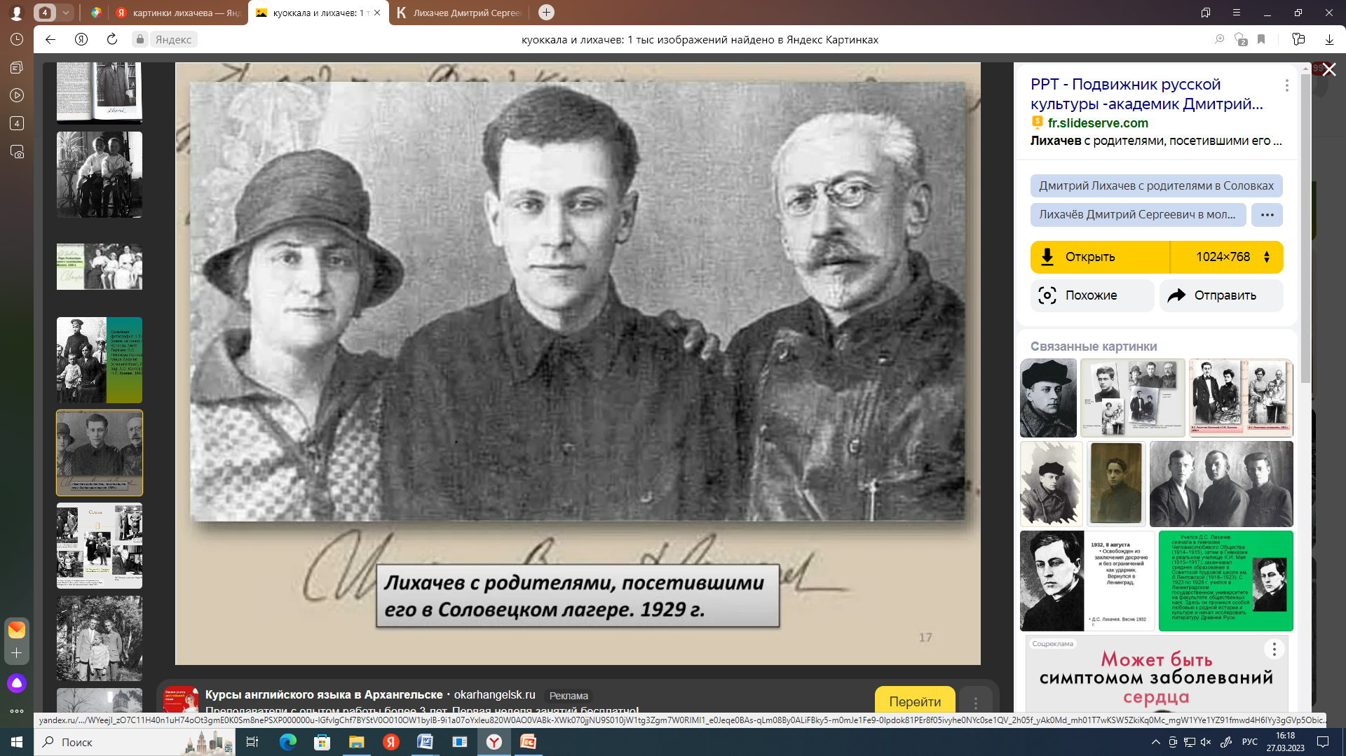
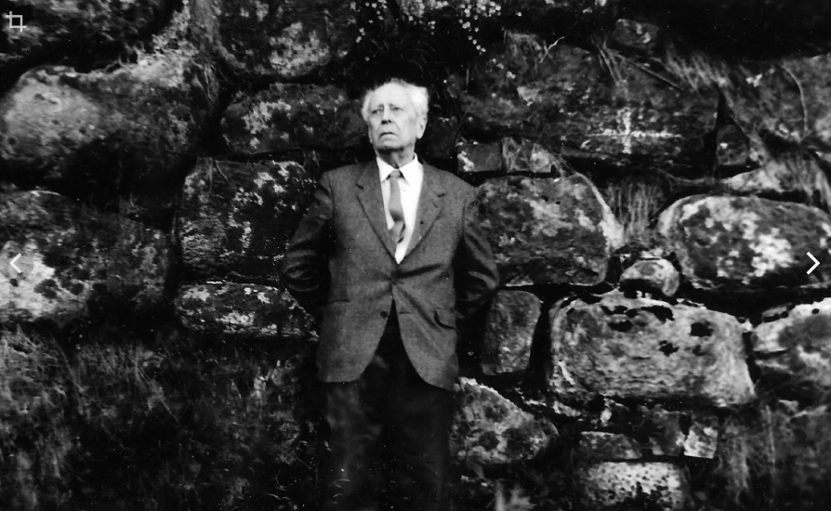
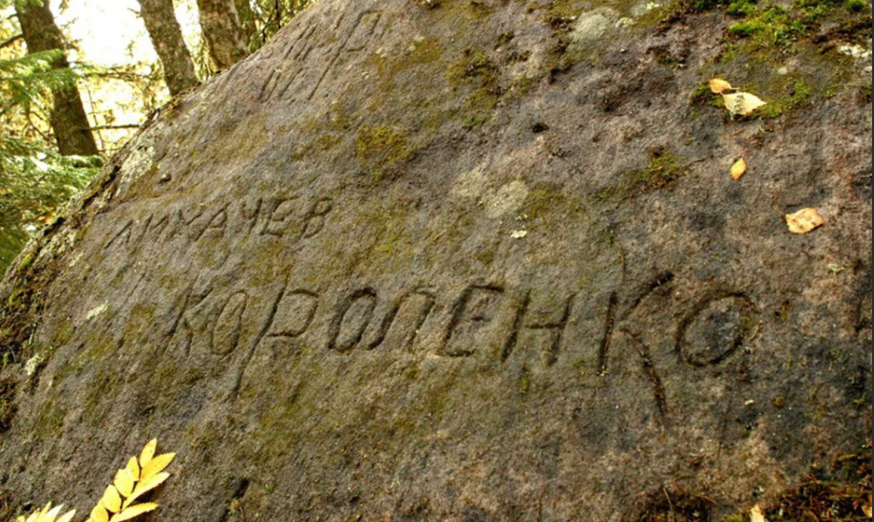
«Тебя включили в список на расстрел»
Встреча с родителями. Соловки,1929
Д.С. Лихачёв у «растрельной стены»,Соловки,1988г
Камень Лихачёва -Короленко, Соловки

Slide 8
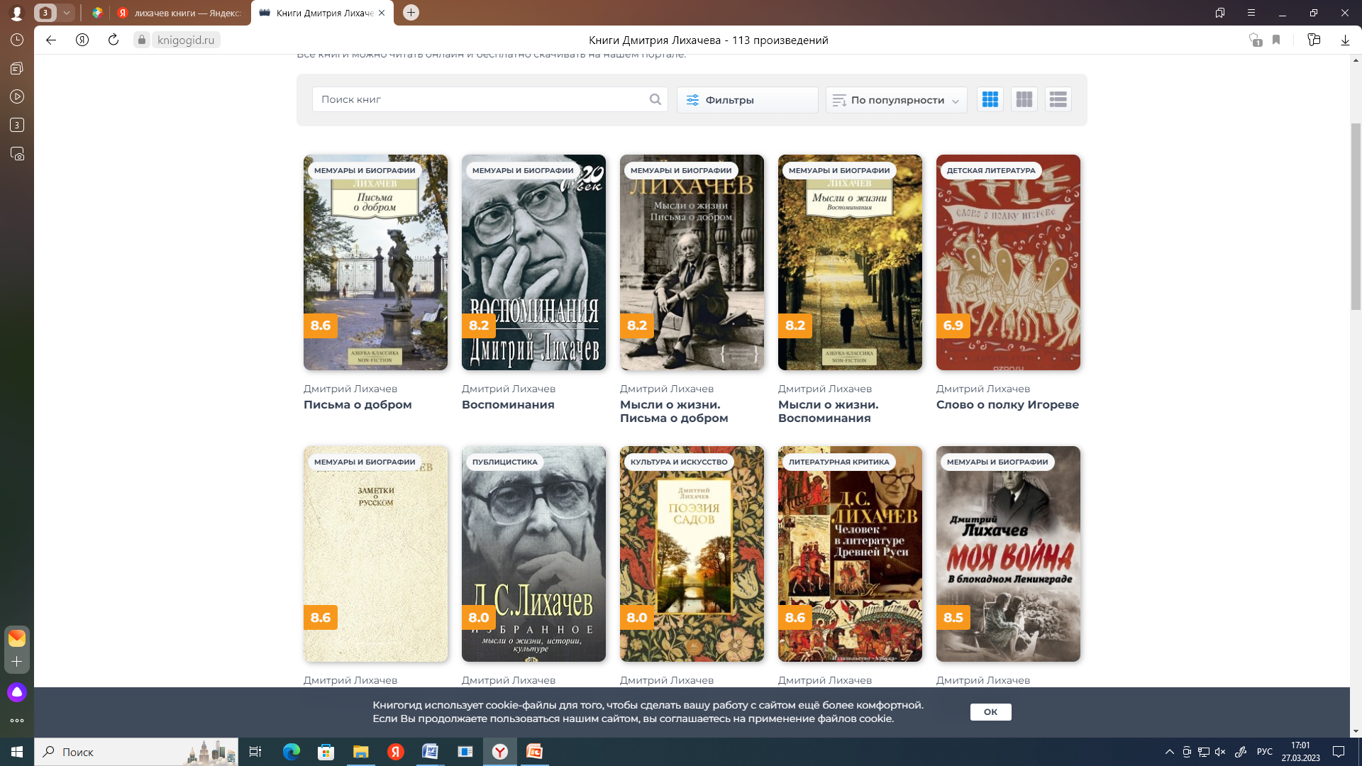
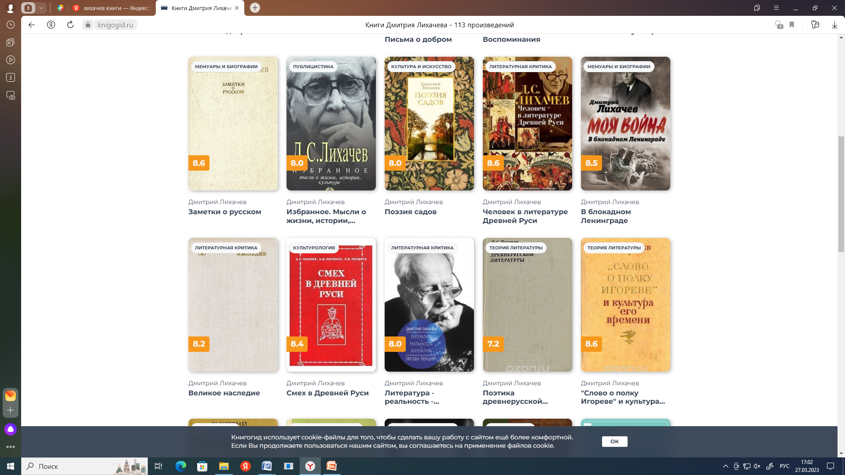
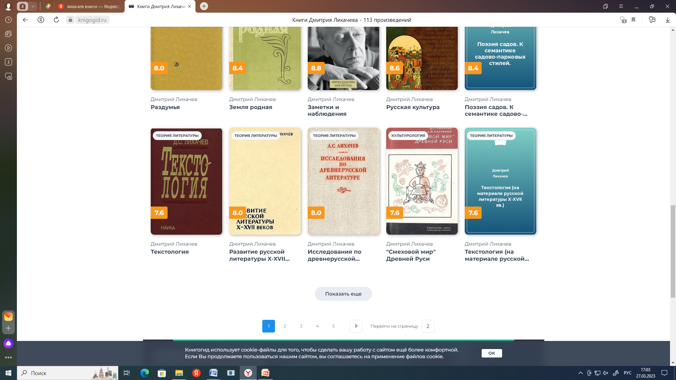
Наука и творчество
В 1938 году Дмитрий Сергеевич стал сотрудником Института русской литературы АН СССР (Пушкинский дом)
В июне 1941-го защитил кандидатскую диссертацию по теме «Новгородские летописные своды XII века»
В 1941–1942 гг. в блокадном Ленинграде Лихачев не прекращал научной деятельности над «Обороной древнерусских городов»
В 1946 году он получил звание доцента, год спустя защитил диссертацию на тему «Очерки по истории литературных форм летописания XI–XVI вв.»,получив степень доктора филологических наук
В 1951 году Лихачев был утвержден в звании профессора
В 1953 году был избран членом-корреспондентом Академии наук СССР
В 1956г Дмитрий Сергеевич стал членом Союза писателей СССР
Автор работ (в том числе более сорока книг) по широкому кругу проблем теории и истории древнерусской литературы, многие из которых переведены на разные языки. Автор около 500 научных и 600 публицистических трудов

Slide 9
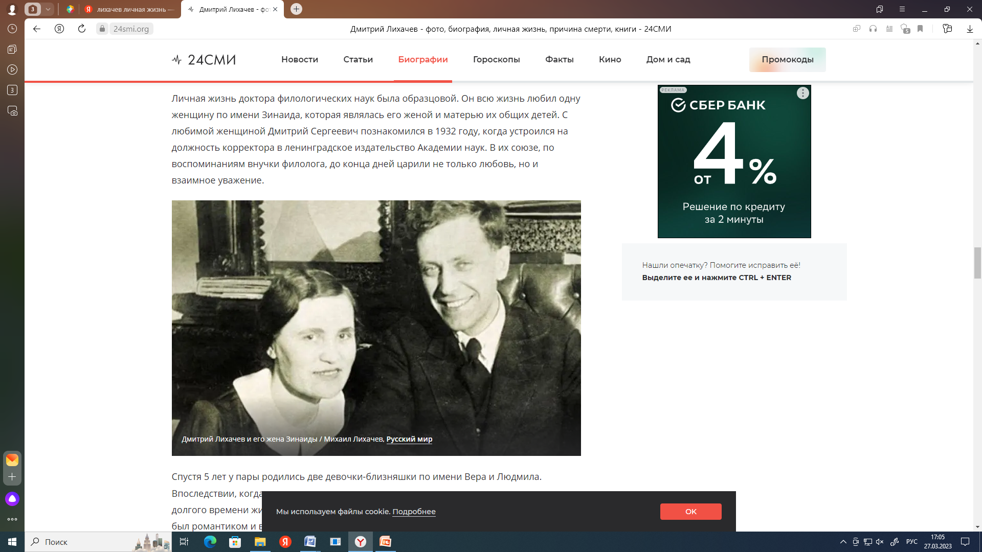
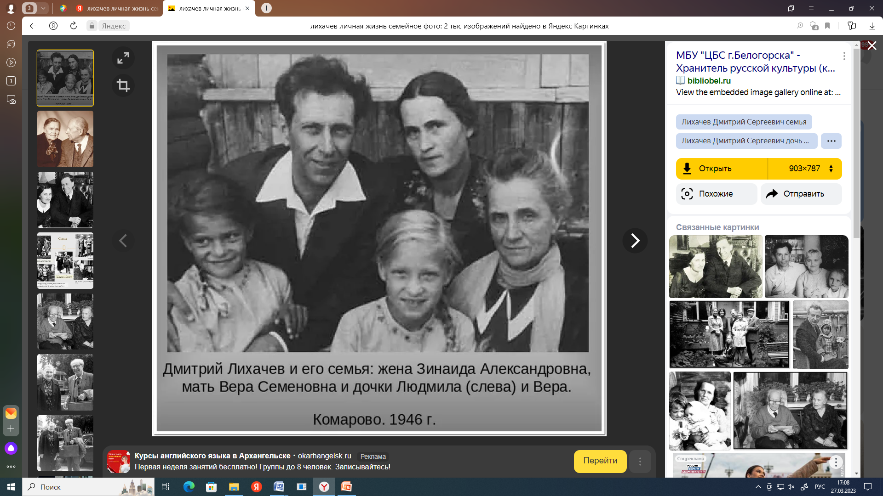
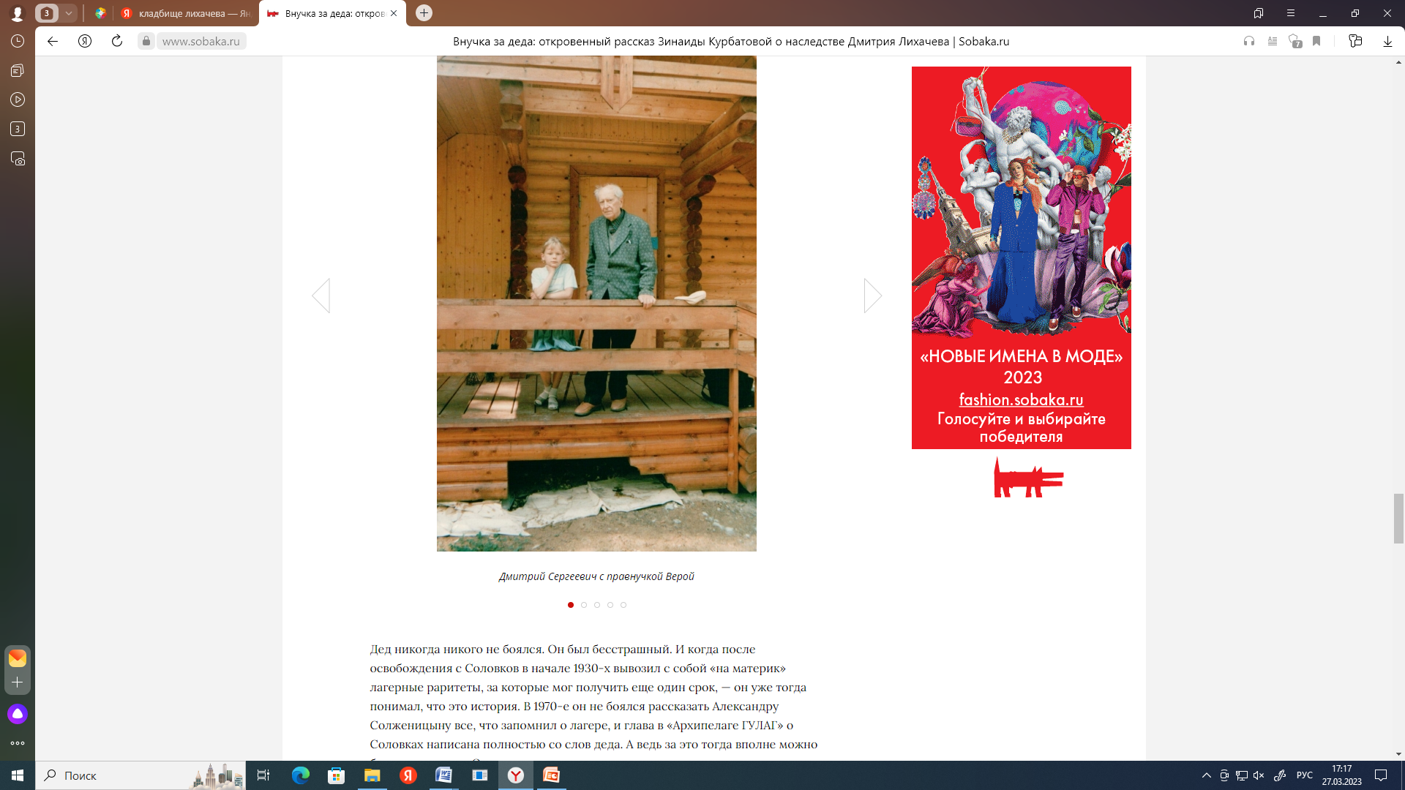
Личная жизнь
Дмитрий Сергеевич и супруга Зинаида Александровна
Дмитрий Сергеевич, Зинаида Александровна, мать Вера Семеновна, дочери ЛюдмилаиВера,Комарово,1946г
Дмитрий Сергеевич и правнучка Вера Курбатова

Slide 10
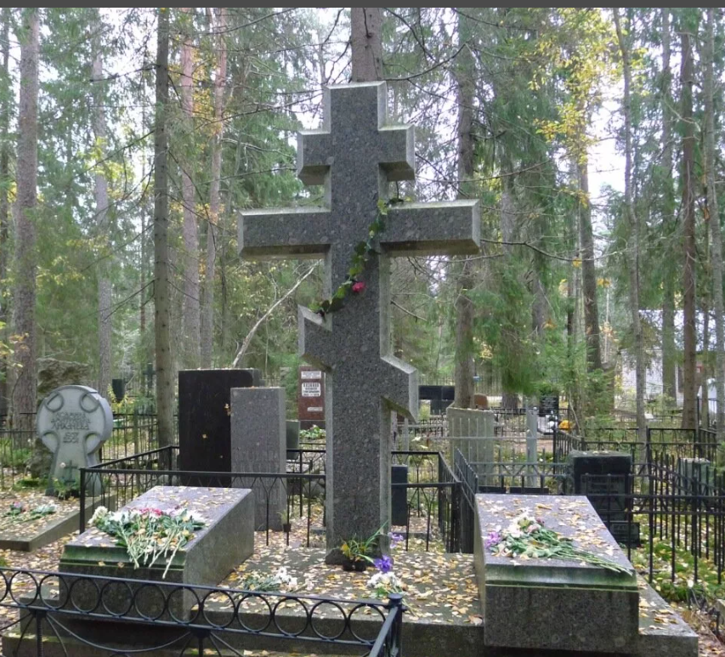
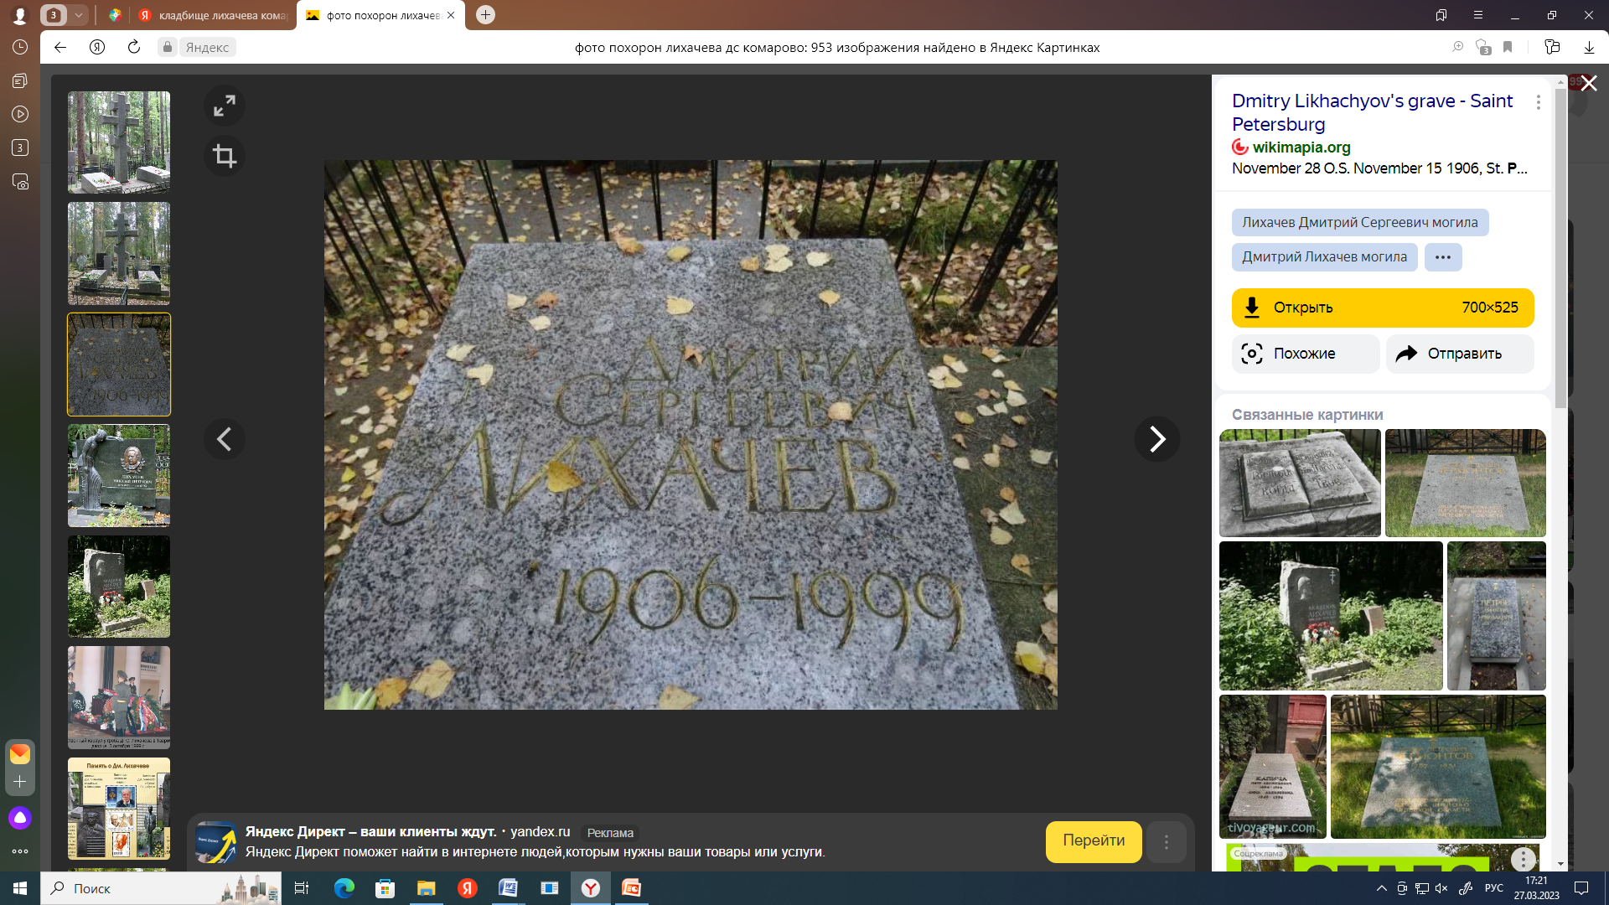
Скончался Дмитрий Сергеевич Лихачёв 30 сентября 1999 года в Боткинской больнице Санкт-Петербурга. Накануне ему провели онкологическую операцию, после которой он, не приходя в сознание, умер.
Кладбище- место захоронения Д.С.Лихачёва,Комарово

Slide 11
http://mmedia.nsu.ru/culture/DATA/obj5006/BIG_VIEW_2.htm
https://kuda-spb.ru/place/gosudarstvennyj-akademicheskij-mariinskij-teatr/
https://repino-park.ru/vospominaniya-d-lixacheva/
https://pastvu.com/p/115500
https://www.pravmir.ru/soprotivlyalsya-nash-vladychka-bez-ozlobleniya-pamyati-svyashhennoispovednika-viktora-ostrovidova/
http://1937god.info/taxonomy/term/748
http://cbs-kurgan.com/fenomen_likhacheva/
https://www.solovki.ca/events/kamen_likhachova_korolenko_na_solovkah.php
https://ria.ru/20111128/500147282.html

